Slide 1
Шарль Перро.
Ослиная шкура.
Вахитова Марина Рахимбердиевна
Учитель начальных классов
МБОУ-”CОШ №20”,
Республика Татарстан,
г. Альметьевск

Slide 2
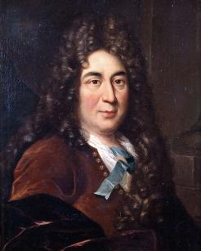
Шарль Перро
Французский писатель-сказочник Шарль Перро родился в семье Пьера Перро, судьи Парижского парламента, 12 января . в 1628 году . Семья Шарля очень заботилась об образовании детей и мальчик в возрасте восьми лет был отправлен в колледж . Историки отмечают , что школьная биография Перро – это биография отличника. Ни он, ни его братья ни разу не были за время обучения биты розгами — по тем временам случай исключительный. Тем не менее, Шарль не доучившись, бросил колледж.
После колледжа Перро брал в течение трех лет частные уроки права и купил, наконец, лицензию адвоката.
В двадцать три года Шарль вернулся в Париж и начал адвокатскую карьеру, но уже вскоре оставил это занятие и устроился клерком к своему брату Клоду Перро, известному архитектору. Литературная деятельность Шарля Перро началась в то время, когда появилась мода на сказки в высшем обществе. Слушание сказок стало распространенным увлечением светского общества.

Slide 3
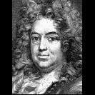
Однако Перро не сразу решился опубликовать под своим именем сказки . Первой книжкой сказок значилось имя его восемнадцатилетнего сына - Перро д’Арманкура. Шарль Перро опасался, по-видимому, что даже при всей любви общества к «сказочкам» написание сказок воспринято будет как занятие крайне несерьезное.
Мы называем Шарля Перро сейчас сказочником, однако он был известен при жизни как поэт и публицист, а также сановник и академик.

Slide 4


Slide 5
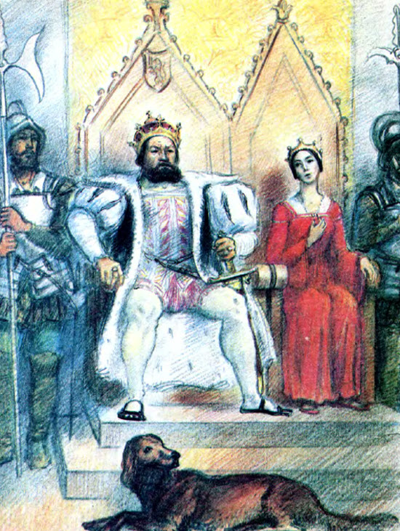
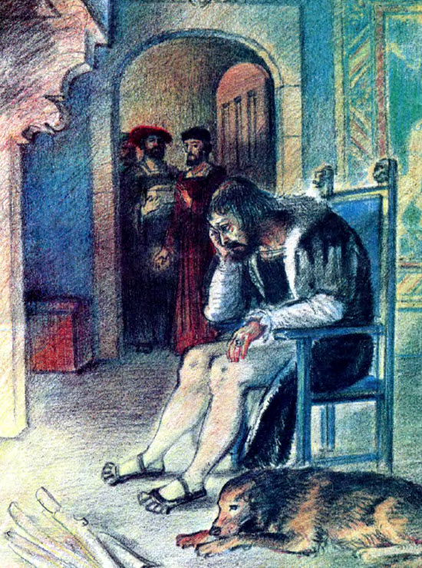
1 глава

Slide 6
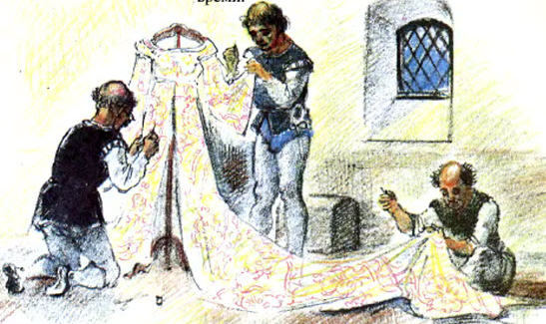
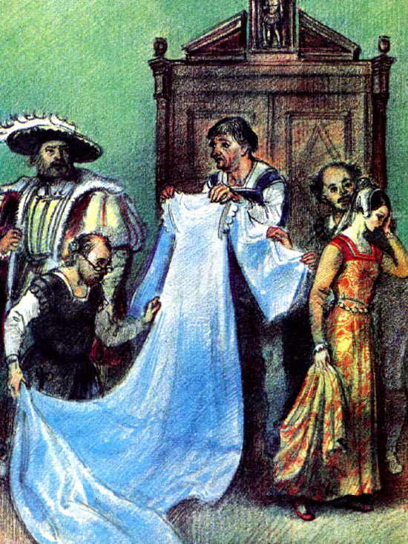
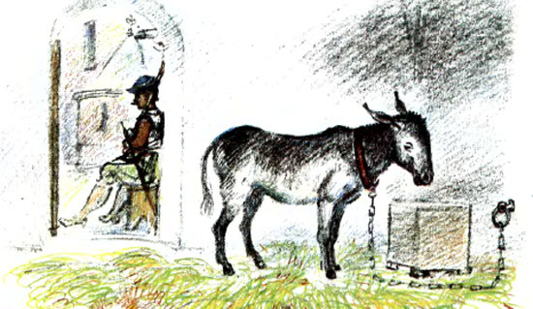
2 глава

Slide 7
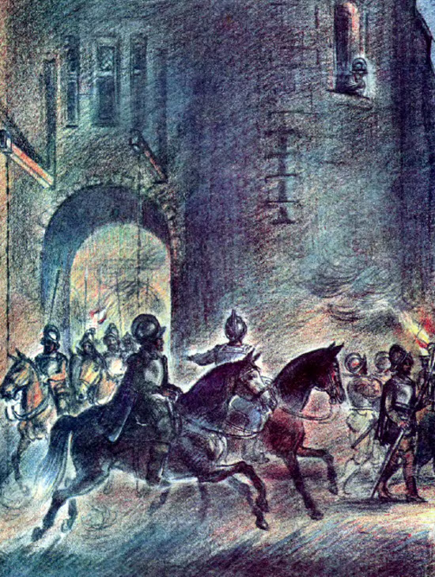
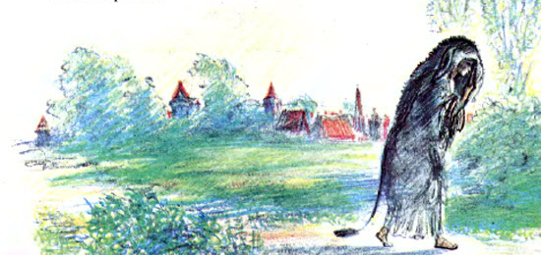

Slide 8
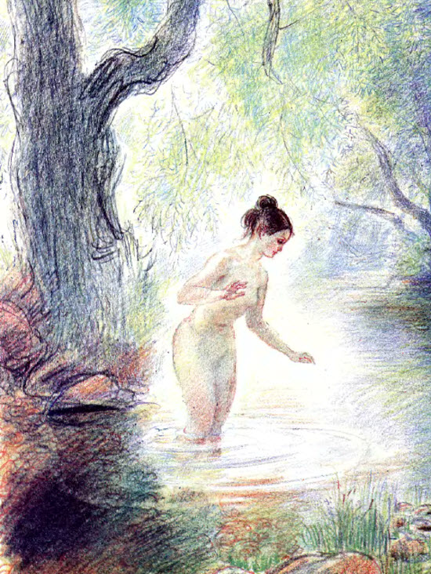
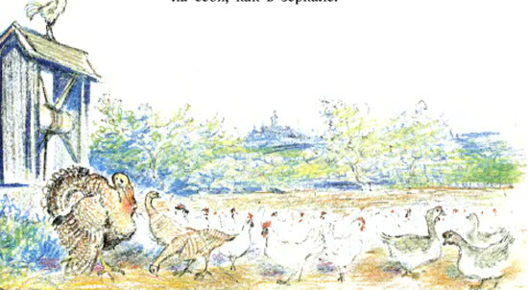
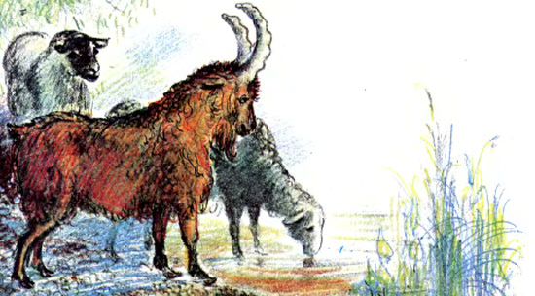
3 глава

Slide 9
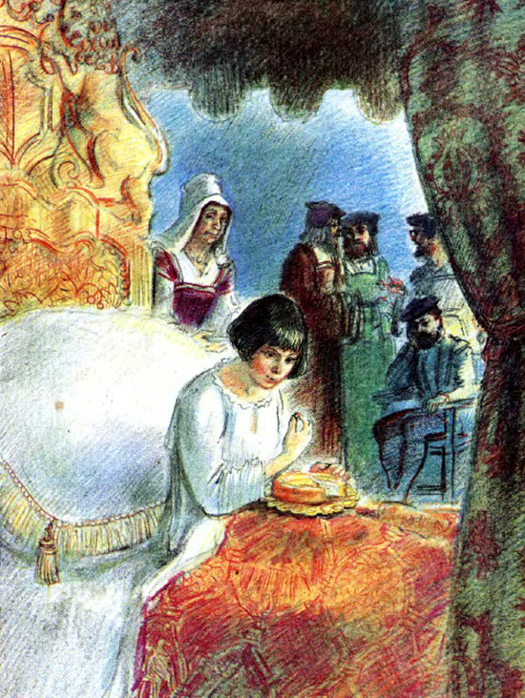
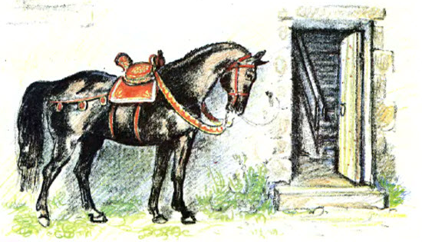
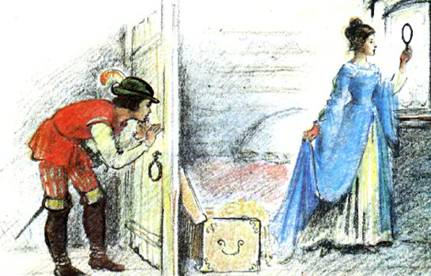
4 глава

Slide 10
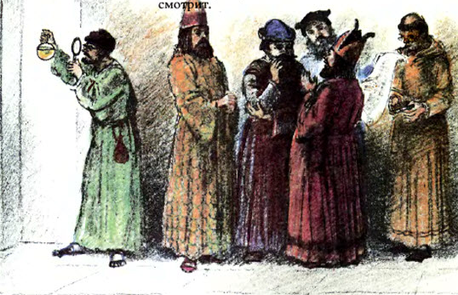
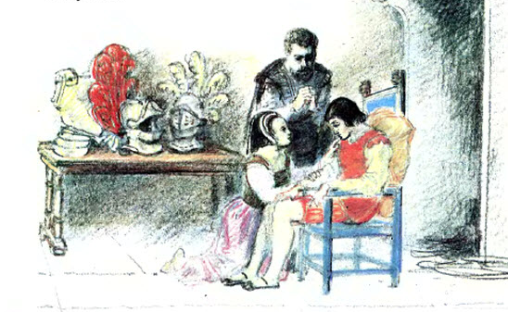
5 глава

Slide 11
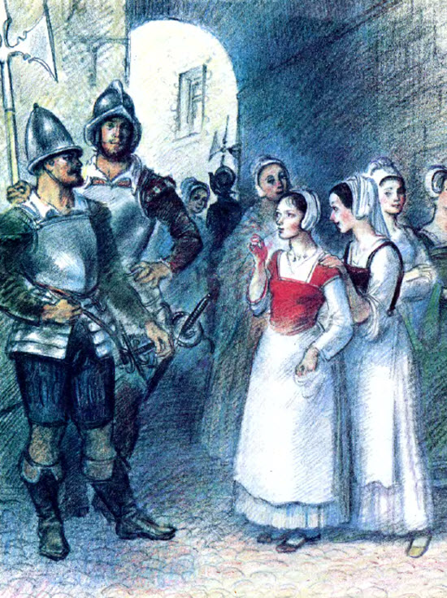
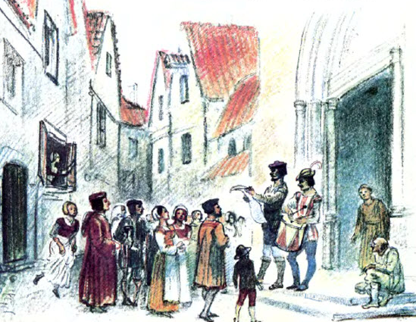
6 глава

Slide 12
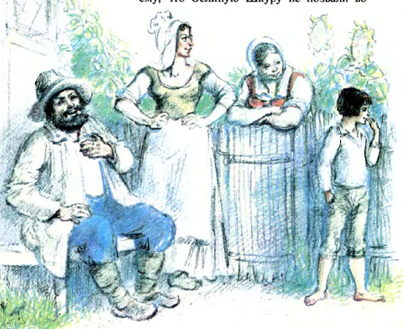
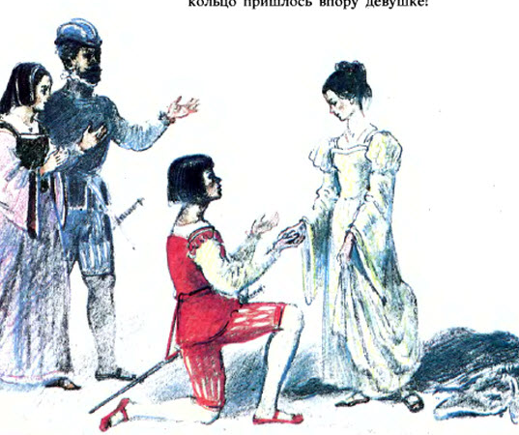
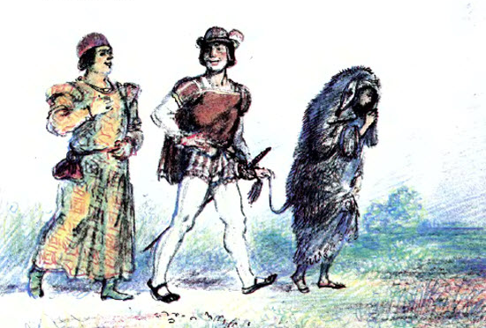
7 глава

Slide 13



Slide 14

Викторина по сказке
Шарля Перро
«Ослиная шкура»
В помощь кнопки, для выбора ответа нажимать в кружочек.

Slide 15





Что попросила королева у короля перед смертью?
Букет роз
Портрет короля на память
Что бы он женился во второй раз

Slide 16
В какой раз принцесса попросила платье лунного цвета?
Во второй раз
В пятый раз
В третий раз

Slide 17
Что отдал король для платья, блестящего как солнце?
Все деньги
Свой ум
Все бриллианты и рубины со своей короны

Slide 18
Кто помогал принцессе?
Волшебница-сирень
Министры короля
Она сама справлялась

Slide 19
Что потребовала принцесса у короля в четвертый раз?
Ослиную шкуру
Шкуру барана
Ничего

Slide 20
Что дала волшебница-сирень принцессе?
Сундук с платьями и волшебную палочку
Цветки сирени
Ослиную шкуру

Slide 21
На какую работу согласилась хозяйка принять принцессу?
Свинопаской
Помогать своей дочери
Работницей

Slide 22
Кто попросил испечь пирог?
Король
Принц
Королевич

Slide 23
Что нечаянно принцесса уронила в пирог?
Браслет
Кольцо
Цепочку

Slide 24
В какую очередь взяли Ослиную шкуру,что бы померить кольцо?
В последнюю
В первую
Не брали совсем

Slide 25





Slide 26
Ссылки на используемую литературу:
http://ollforkids.ru/skazkart/5143-skazka-oslinaya-shkura-sharl-perro-ris-areypolskogo.html
http://www.mega-stars.ru/writers/sharl_perro.php
http://skazvikt.ucoz.ru/publ/38-1-0-592

